Slide 1


Présentation
Projets Communication sans fil
Fait par :
RIDA Soheib
LAADJEL Raouf

Slide 2
Sommaire
1. Introduction
2. Matériels
3. Assemblage
4. Programmation & code
5. Vitesse

Slide 3
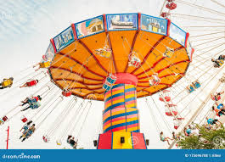
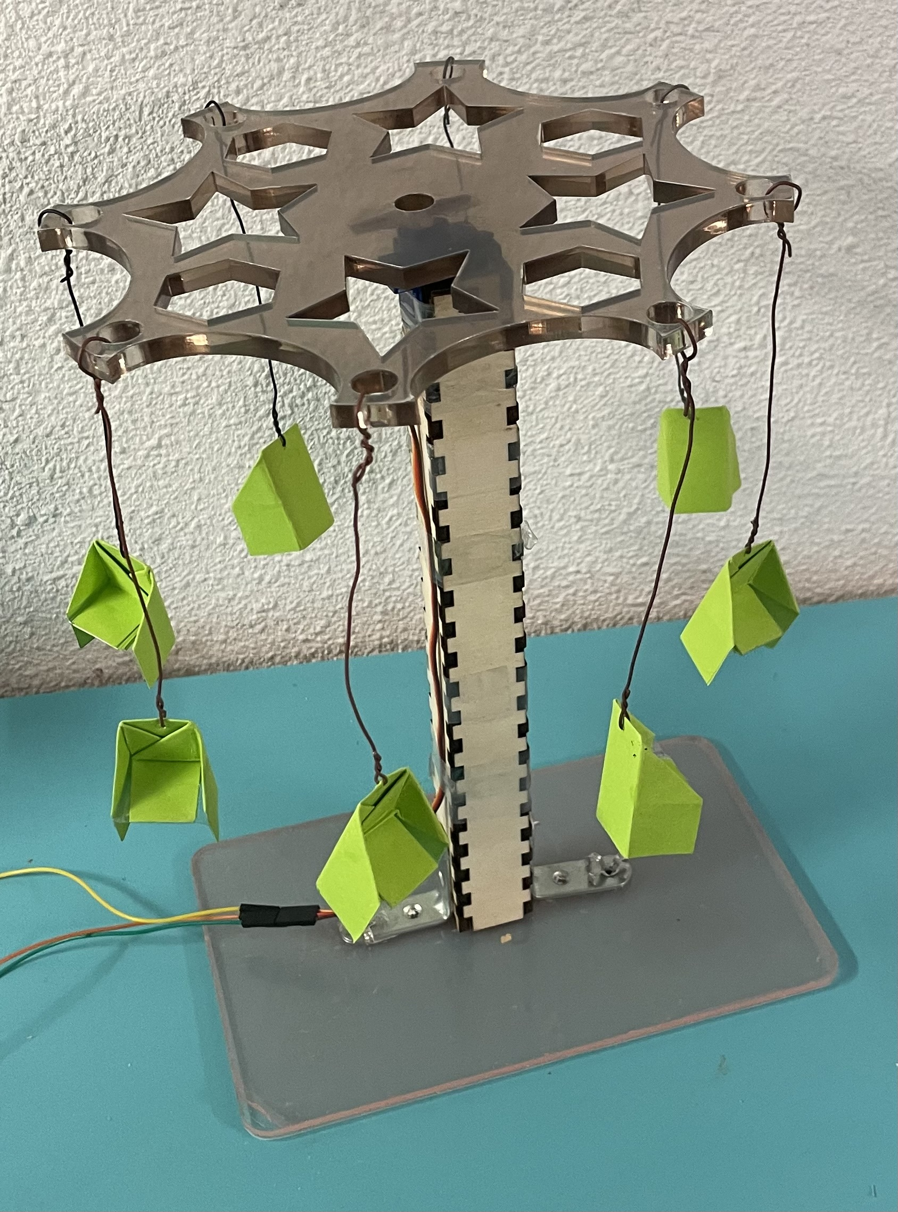
Balançoire à Chaise Tournante

Slide 4
Introduction:
Dans cette présentation, On va vous expliquer comment on a réalisé ce projet, les étapes de sa création et la réalisation du fonctionnement du cette attraction.

Slide 5
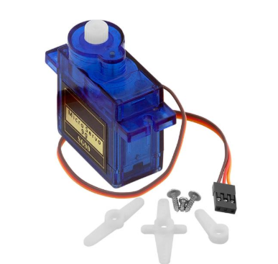
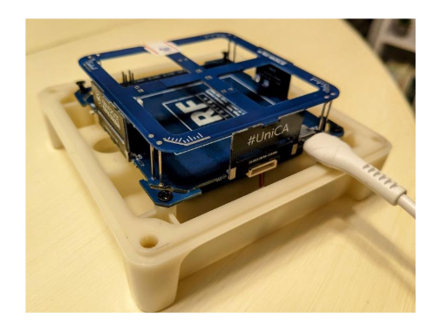
Pour réaliser ce projet, on a utilisé une combinaison de composants matériels soigneusement sélectionnés pour garantir le fonctionnement de la balançoire à chaise tournante.
MATERIELS
Un servomoteur
Carte arduino RF

Slide 6

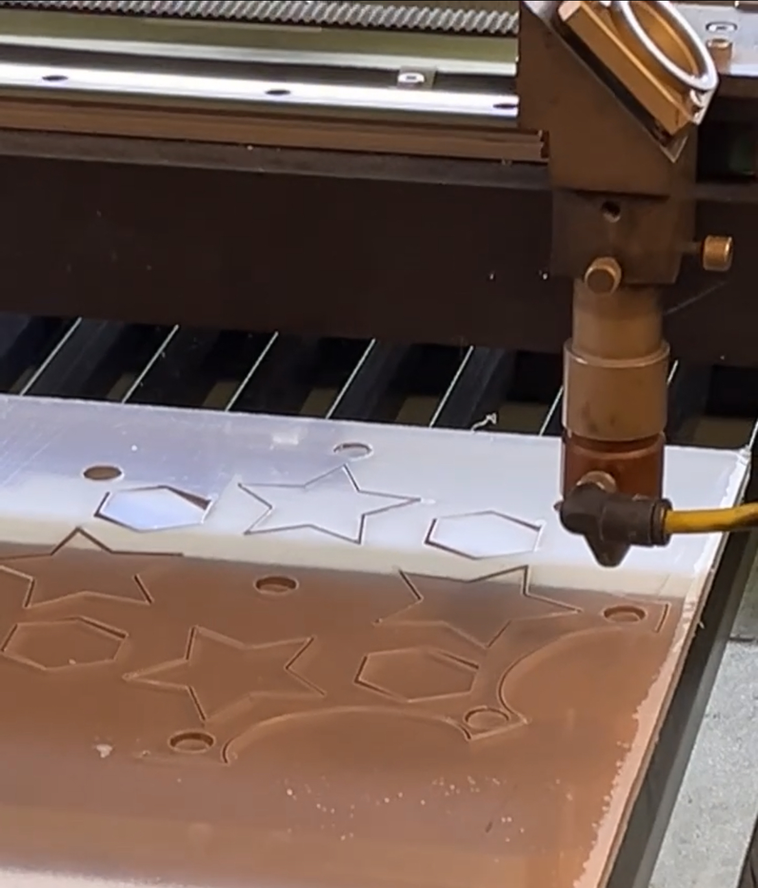
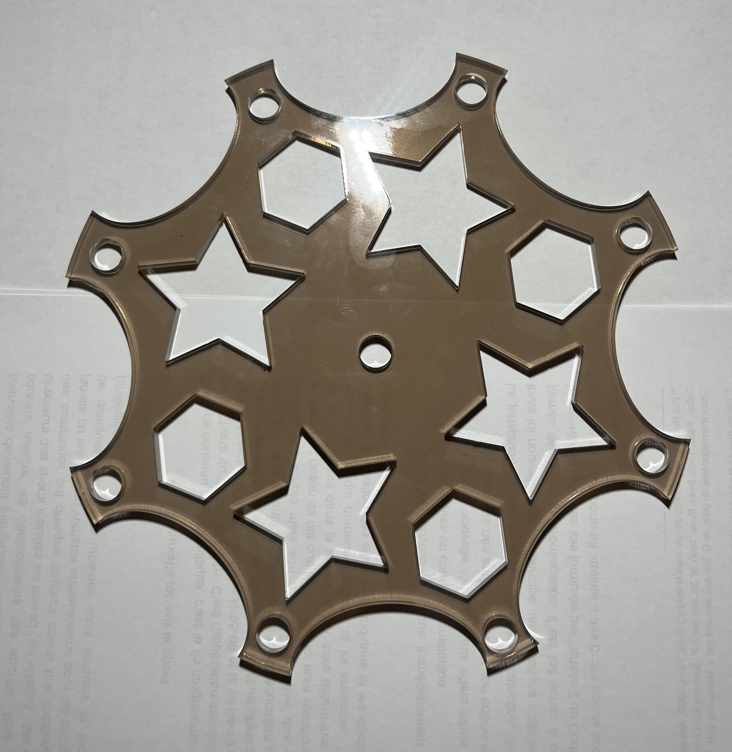
graveuse laser au fablab
Réalisation de la roue avec Gavit Desinger
La graveuse laser au fablab
Résultat

Slide 7
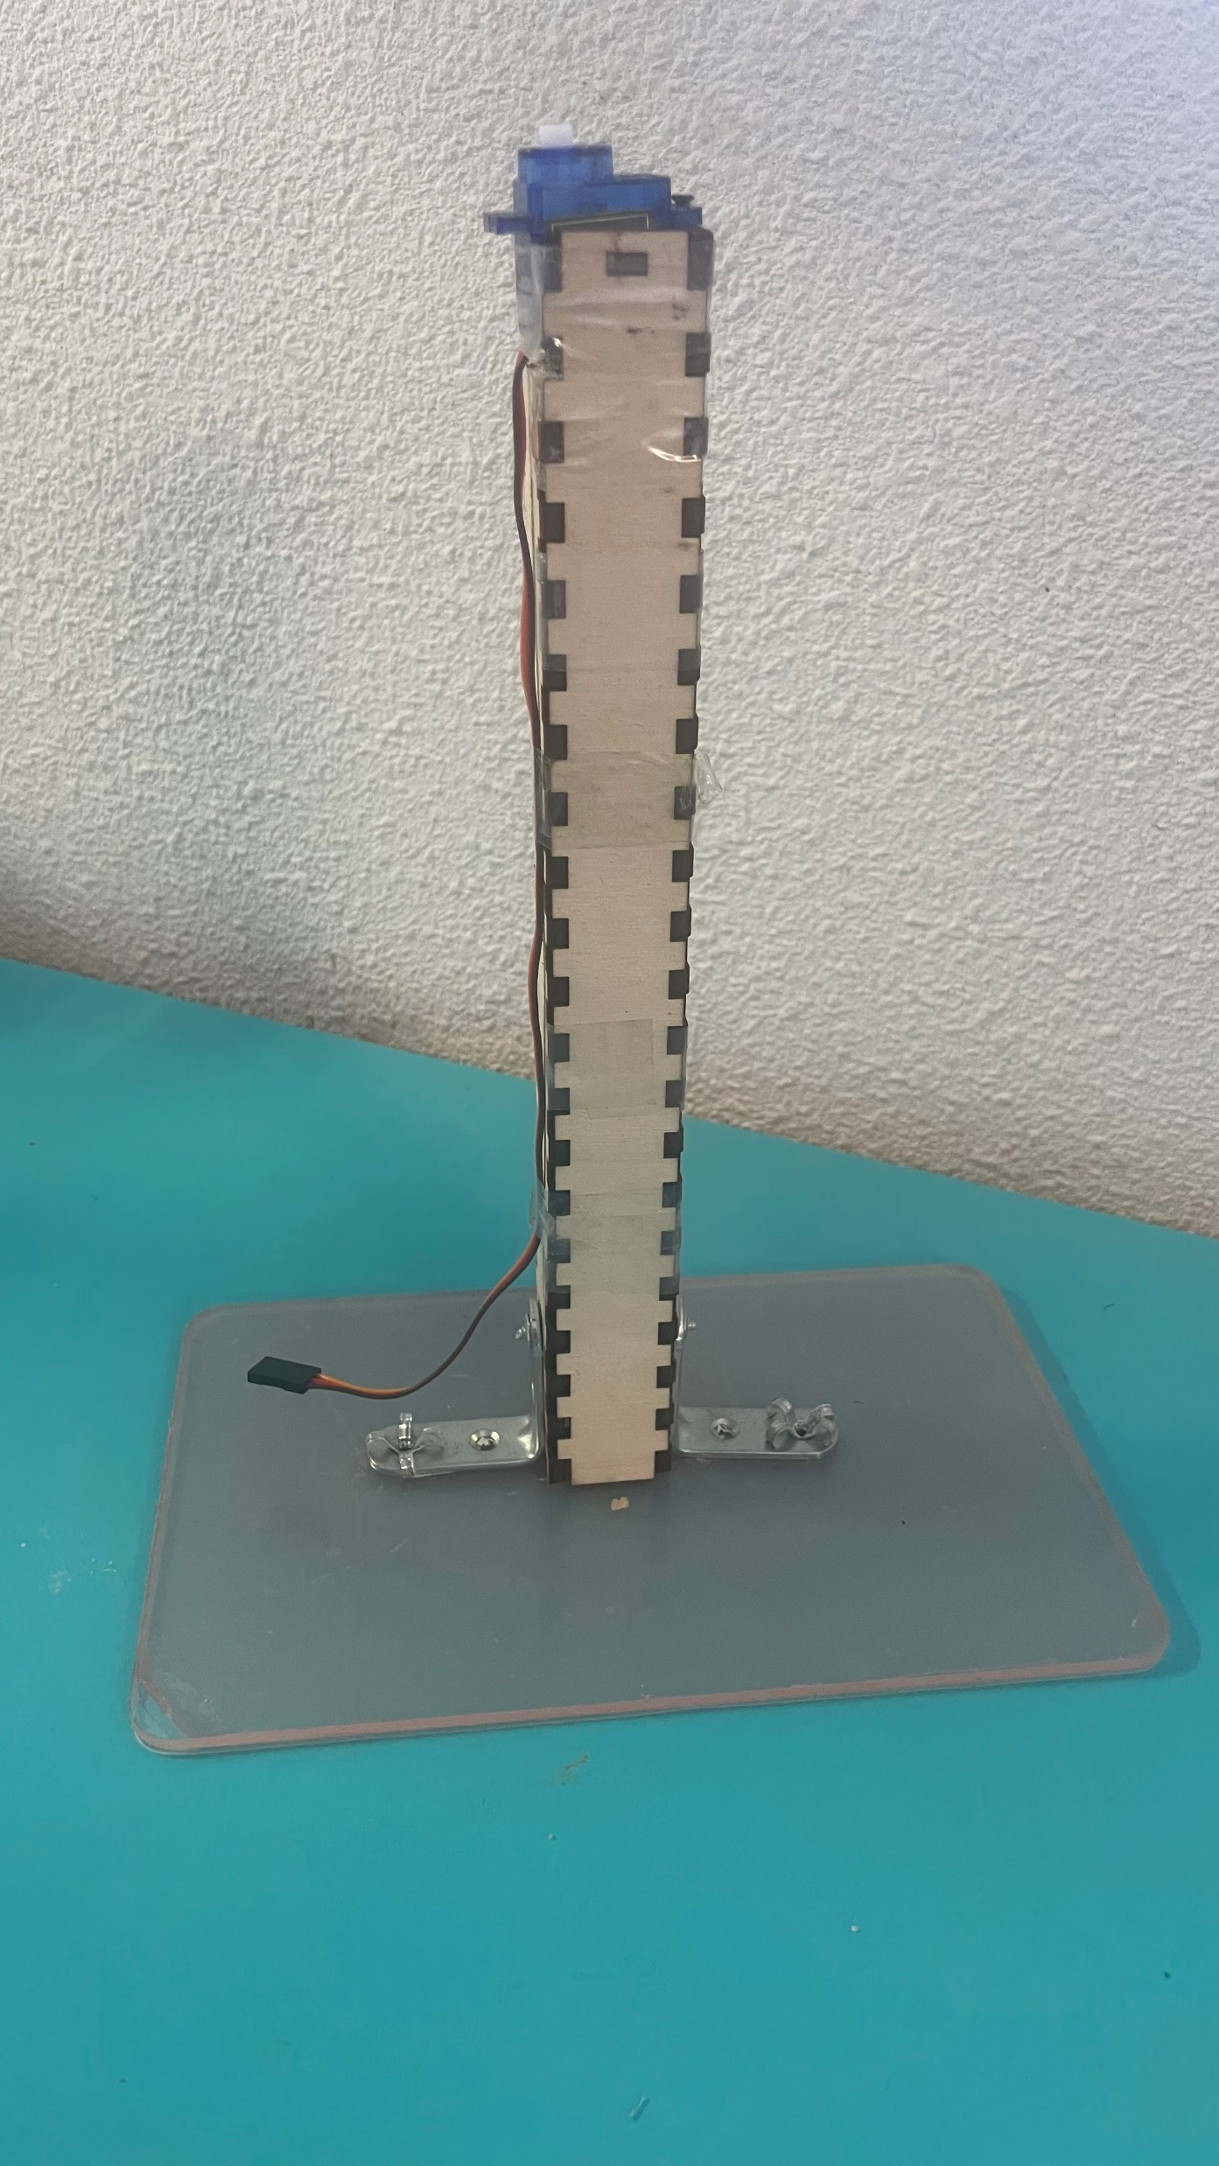
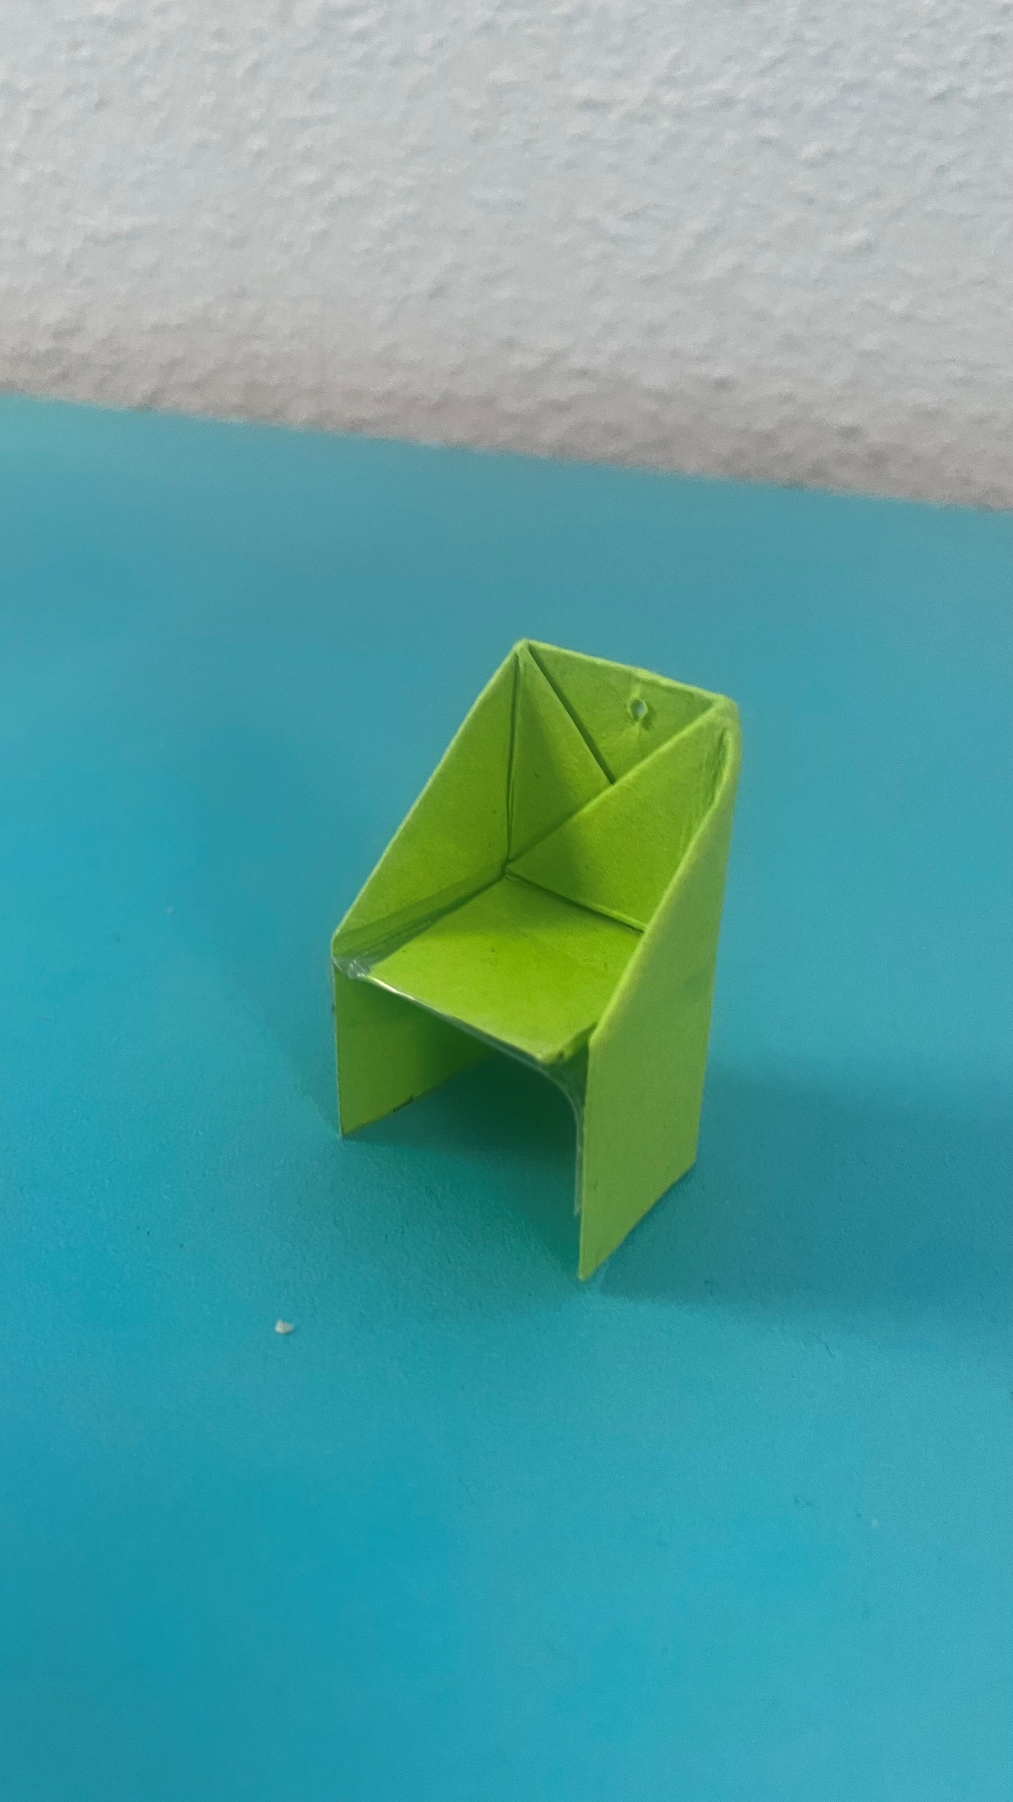
Un poteau réaliser au fablab
Huit petites chaises

Slide 8
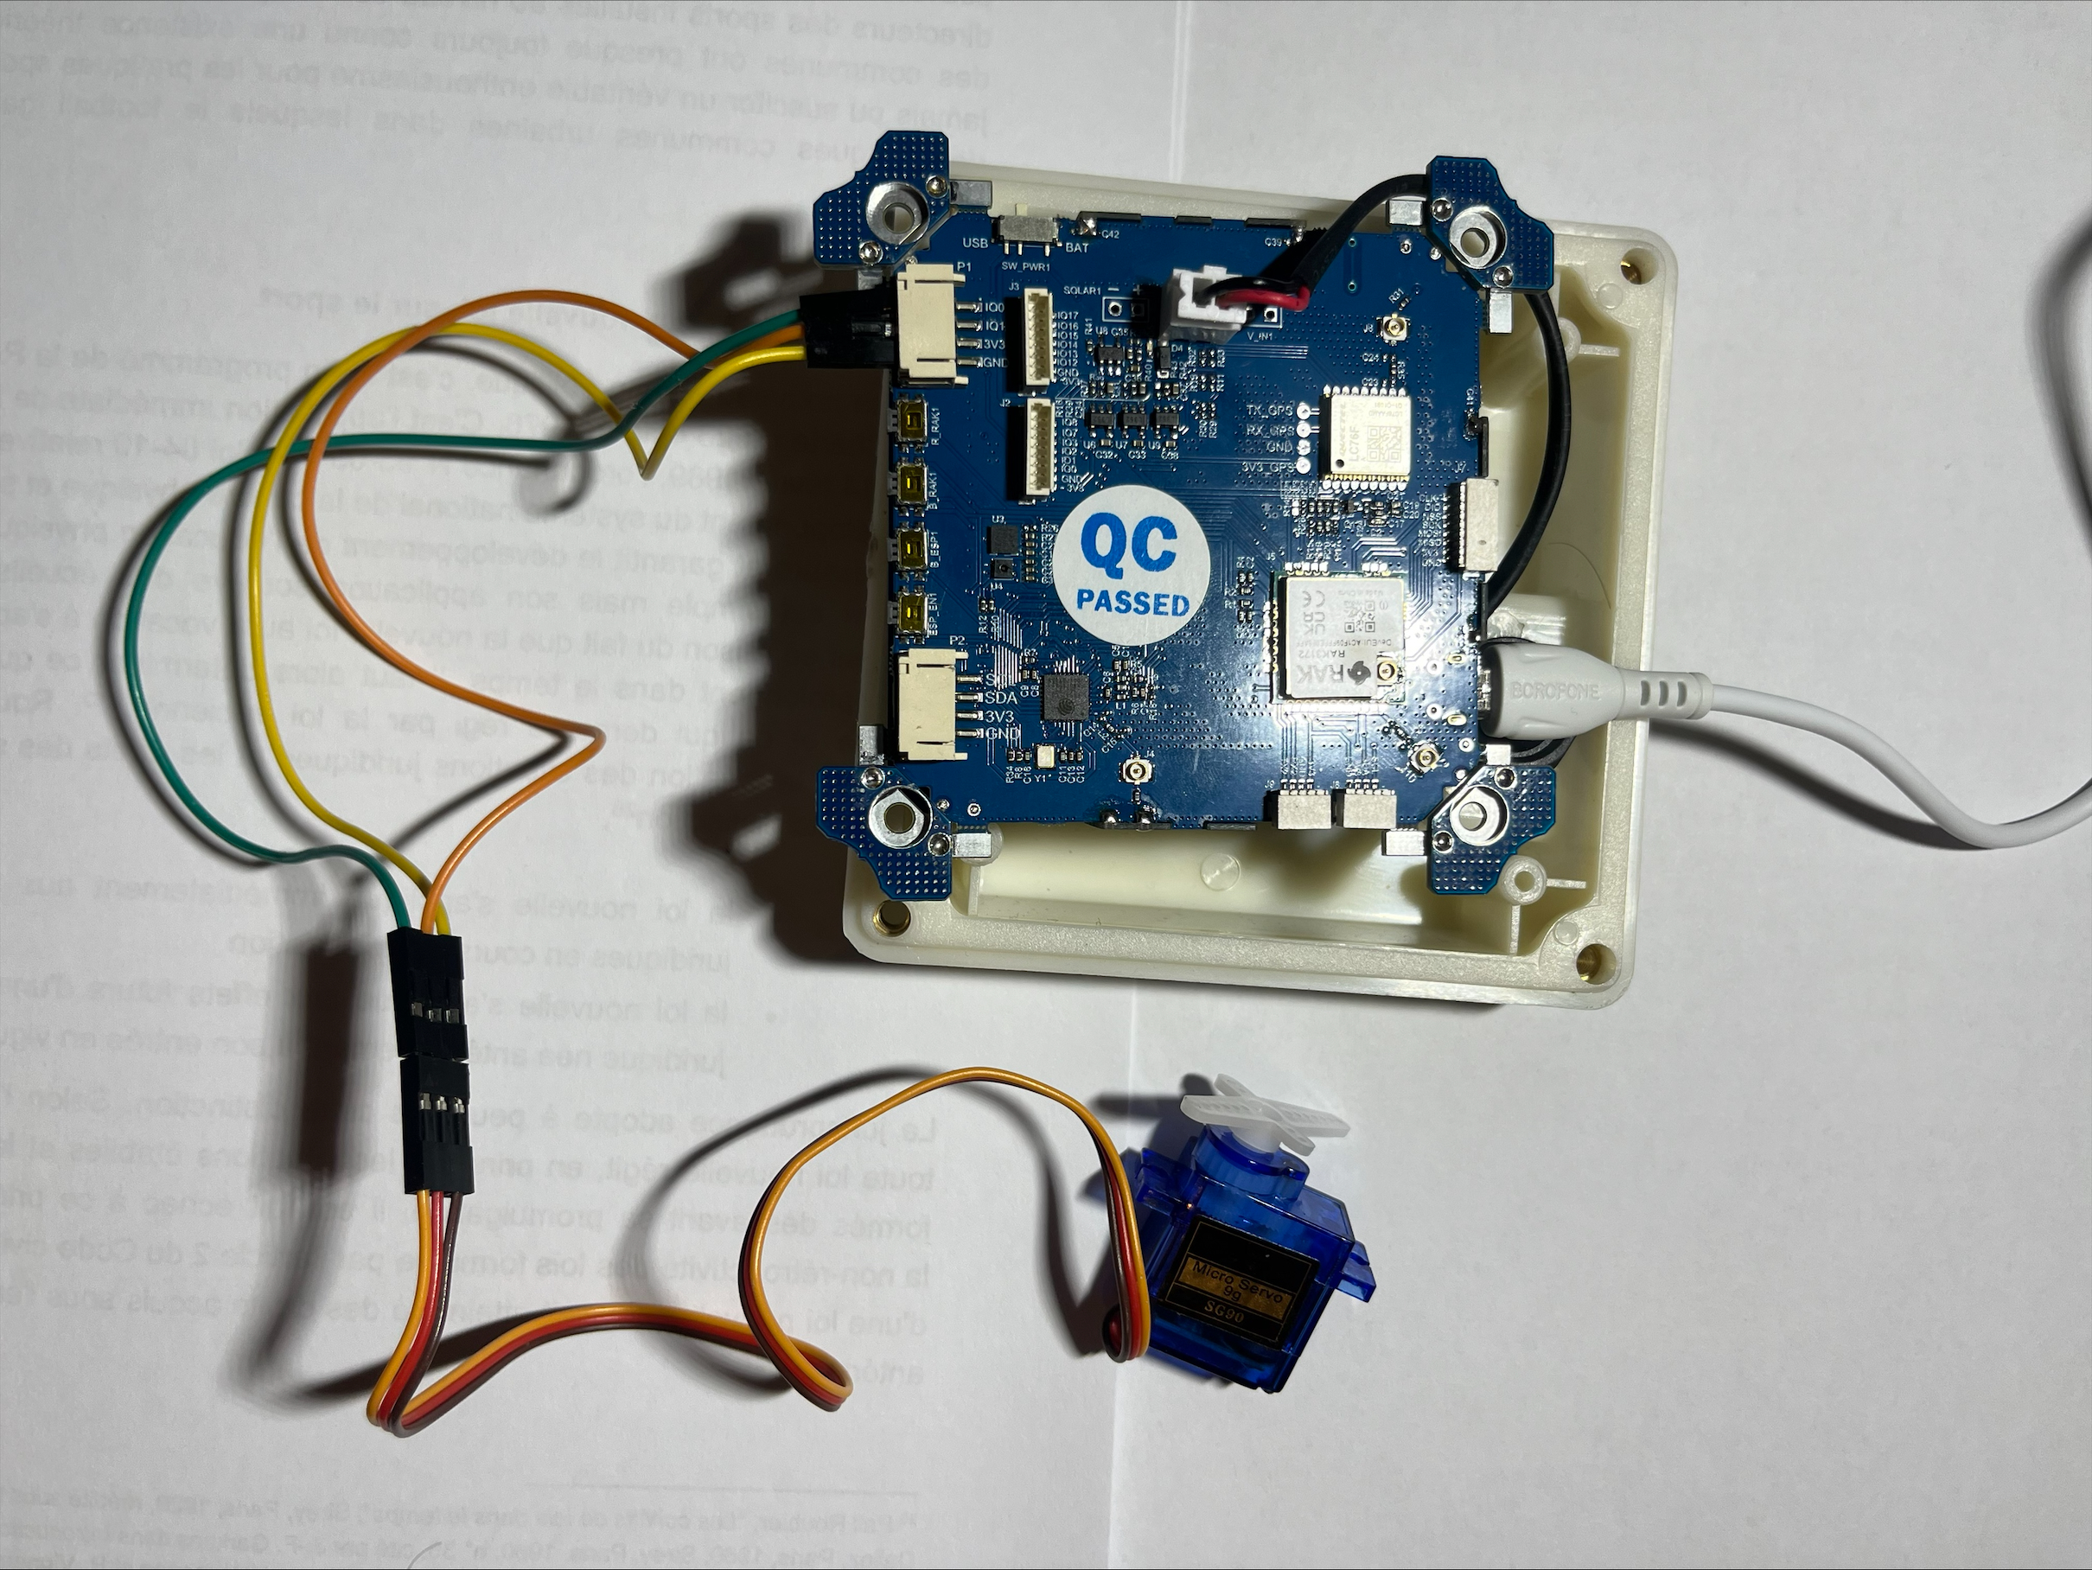
ASSEMBLAGE
Branchage et câblage du servomoteur sur la carte arduino RF

Slide 9
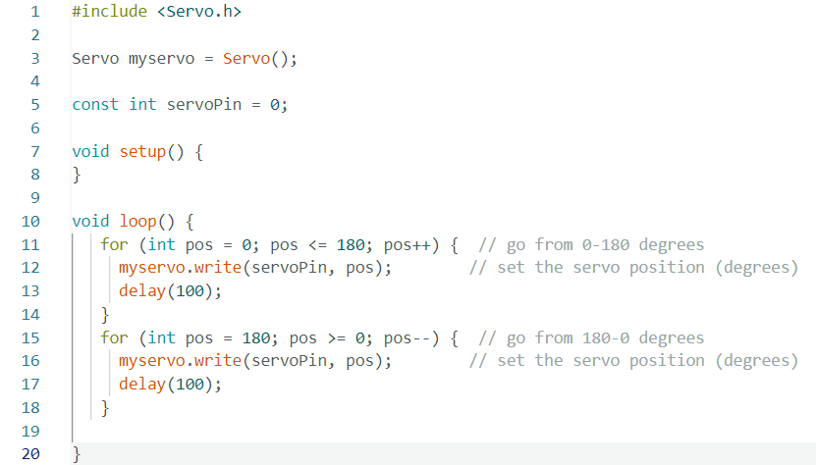
Programmation & code

Slide 10
Ce code fait osciller un servomoteur de 0 à 180 degrés, puis de 180 à 0 degrés en boucle continue, avec un délai de 100 millisecondes entre chaque position pour assurer un mouvement fluide.

Slide 11
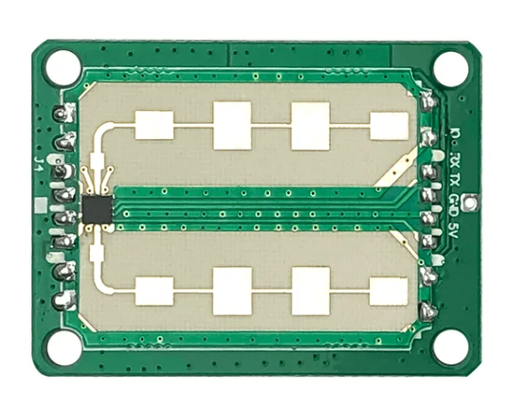
Vitesse de rotation
On a voulu faire un capteur de vitesse de savoir la vitesse de cette balançoire à chaise roulante mais on pas réussi a programmer ce capteur de radar
Mais pour la vitesse de ce servo-moteur, il est programmé d'être une vitesse croissante, puis une vitesse décroissante jusqu'à ce qu'il s'arrête.

